Slide 1

GÖMÜLÜ PROGRAMLAMA
Dr. Ögr. Üyesi Ümit şentürk

Slide 2
Gömülü Sistemler Nelerdir?
Normalde bilgisayar olarak kabul olmayan bir aygıtta çalışan yazılım Az sayıda adanmış görev Alanlar: mobil bilgi işlem, tıbbi, otomotiv / havacılık, endüstriyel kontrol, ev aletleri, askeri, sensör ağları, Siber-Fiziksel Sistemler, akıllı binalar...

Slide 3
Gömülü Sistemlerin "Kısa Listesi"
Anti-lock brakes
Auto-focus cameras
Automatic teller machines
MPEG decoders
Network cards
Network switches/routers
Automatic toll systems
Automatic transmission
Avionic systems
Battery chargers
Camcorders
Cell phones
On-board navigation
Pagers
Photocopiers
Plant control
Point-of-sale systems
Portable video games
Cell-phone base stations
Cordless phones
Cruise control
Digital cameras
Disk drives
Electronic card readers
Electronic instruments
Printers
Satellite phones
Scanners
Smart ovens/dishwashers
Speech recognizers
Stereo systems
Electronic toys/games
Factory control
Fax machines
Fingerprint identifiers
Home security systems
Life-support systems
Teleconferencing
Televisions
Temperature controllers
Theft tracking systems
TV set-top boxes
VCR’s, DVD players
Video game consoles
Medical testing systems
Modems
Video phones
Washers and dryers

Slide 4
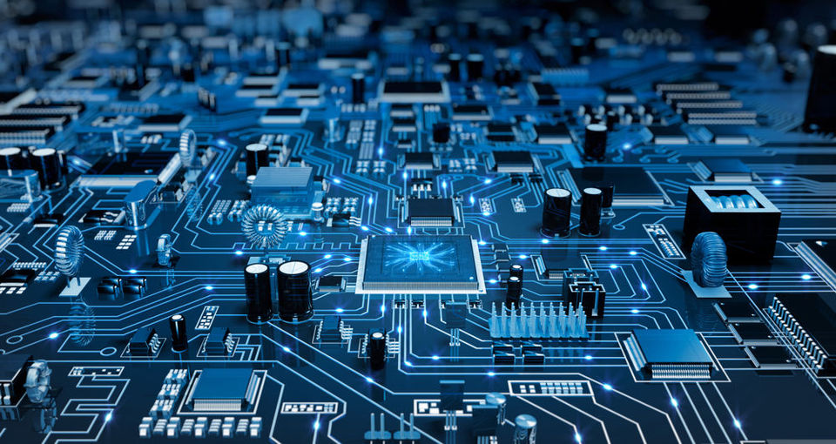
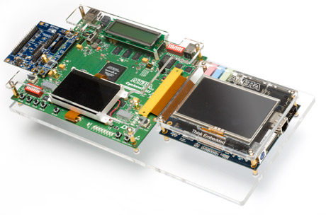
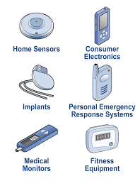
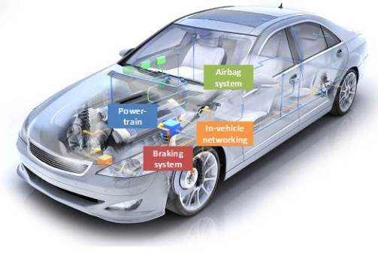
Gömülü Sistemlerin "Kısa Listesi"

Slide 5
Gömülü sistemler geliştirmenin zorlukları nelerdir?
sınırlı kaynaklar: bellek, güç, CPU hızı, bant genişliği performans/yanıt verme gereksinimleri gerçek zamanlı kısıtlamalar Kullanılabilirlik yazılım yükseltmeleri hata ayıklama beklenmedik kullanıcı ortamları güvenilirlik, kullanılabilirlik, güvenlik heterojenlik: donanım ve yazılım

Slide 6
"Gömülü sistem programlama"nın "normal" programlamadan farkı nedir?
kısıtlamaları göz önünde bulundurmak güvenlik ve performans, daha düşük "iç kalite" pahasına bile çok daha kritiktir Gerçek zamanlı olmalı.

Slide 7
Gömülü sistem tasarımı "normal" yazılım sistemi tasarımından nasıl farklıdır?
Yazılımın yanı sıra donanımı da göz önünde bulundurmanız gerekir; kod doğrudan donanım için çalıştığından, yazılım ve donanım birlikte düşünülmelidir.

Slide 8
gömülü Denetleyiciler
Genel amaçlı işlemciler – daha fazla esneklik Application-specific instruction set processors (ASIP); mikrodenetleyici – düşük güç ve yüksek performans
Field programmable gate array (FPGA) – çok yüksek işlem hızları ve performansı
Application-specific integrated circuit (ASIC) – daha fazla performans, güç verimliliği Digital signal processor (DSP) – sinyal işleme için ayrılmış

Slide 9
Mikrodenetleyici nedir?
Bir mikrodenetleyici küçük ve düşük maliyetli bir mikrobilgisayardır, gömülü sistemlerin belirli görevlerini yerine getirmek üzere tasarlanmıştır mikrodalga bilgilerini görüntülemek, uzaktan sinyal almak vb.
Genel mikrodenetleyici işlemci, bellek (RAM, ROM, EPROM), Seri bağlantı noktaları, çevre birimleri (zamanlayıcılar, sayaçlar) vb.

Slide 10
Mikrodenetleyici Türleri
Türleri Çekirdek'e ve bit sayısına göre sınıflandırılabilir. ARM – Cortex (M0, M3, M4, A7, etc..) *– çekirdek. genellikle 32 ve 64 (yeni nesil) bit
C28x – core. 32 bits. (Texas Instruments)
8051- core. 8 bits. *80251 – core. 16 bits. *
PIC 16f84 core. 8 bits. (mıcrochıp)
MSP430 – core. 16 bits. (Texas Instruments)
AVR – core. 8 ve 32 bit. (Arduino platform genellikle Atmel'den AVR çipleri kullanır)
C55x – DSP core. 16 bits (Texas Instruments)
* Tüm şirketler bu çekirdeklerle mikrodenetleyici üretebilir.

Slide 11
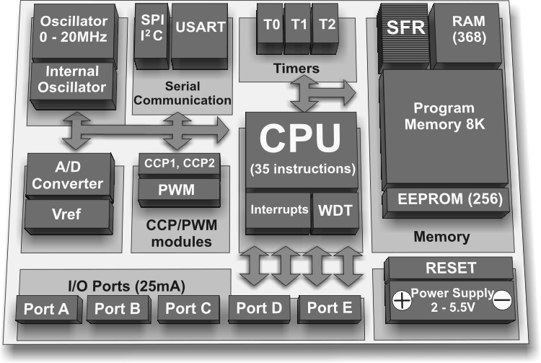
Mikrodenetleyicinin içinde ne var

Slide 12
Mikroişlemci ve Mikrodenetleyici Arasındaki Fark
Microcontroller | Microprocessor
Mikrodenetleyiciler, bir uygulama içinde tek bir görevi yürütmek için kullanılır. | Mikroişlemciler büyük uygulamalar için kullanılır.
Tasarım ve donanım maliyeti düşüktür. | Tasarım ve donanım maliyeti yüksektir.
Değiştirilmesi kolay. | Değiştirmek o kadar kolay değil.
Çalışmak için daha az güç gerektiren CMOS teknolojisi ile üretilmiştir. | Güç tüketimi yüksektir, çünkü tüm sistemi kontrol etmek zorundadır..
CPU, RAM, ROM, G/Ç bağlantı noktalarından oluşur. | RAM, ROM, G/Ç bağlantı noktalarından oluşmaz. Çevresel cihazlara arayüz sağlamak için pimlerini kullanır.

Slide 13
DSP nedir?
Dijital Sinyal İşlemcileri (DSP), dijitalleştirilmiş ses, ses, video, sıcaklık, basınç veya konum gibi gerçek dünya sinyallerini alır ve ardından matematiksel olarak manipüle eder. DSP, "ekle", "çıkar", "çarp" ve "böl" gibi matematiksel işlevleri çok hızlı bir şekilde gerçekleştirmek için tasarlanmıştır.

Slide 14
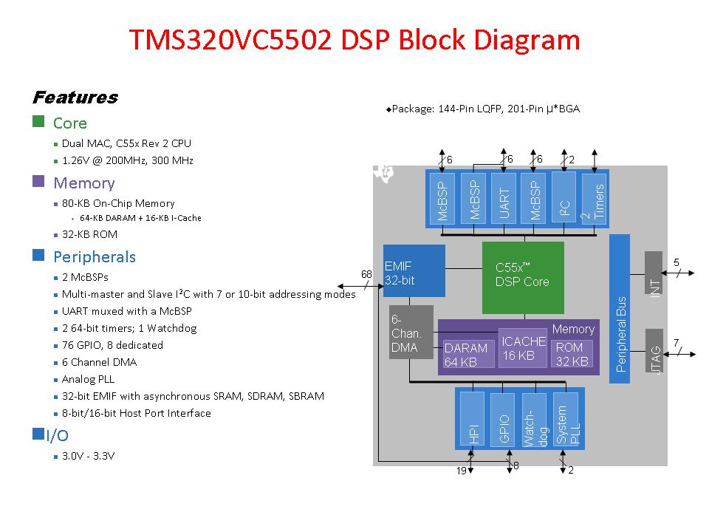
Dsp’nin içinde

Slide 15
DSP’nin İçinde Ne Var?
DSP bu önemli bileşenleri içerir:
Program Belleği: DSP'nin verileri işlemek için kullanacağı programları depolar
Veri Belleği: İşlenecek bilgileri depolar İşlem Altyapısı: Program Belleği'nden programa ve Veri Belleği'nden verilere erişerek matematik işlemeyi gerçekleştirir Giriş/Çıkış: Dış dünyaya bağlanmak için bir dizi işlev sunar

Slide 16
FPGA nedir?
Field Programmable Gate Arrays (FPGAs) (Alan Programlanabilir Kapı Dizileri) programlanabilir ara bağlantılar aracılığıyla bağlanan yapılandırılabilir mantık blokları (CLB'ler) matrisini temel alan yarı iletken aygıtlardır. FPGA'lar üretimden sonra istenen uygulama veya işlevsellik gereksinimlerine göre yeniden programlanabilir. Bu özellik, FPgA'ları belirli tasarım görevleri için özel olarak üretilen Uygulamaya Özgü Tümleşik Devrelerden (ASIC) ayırır. Tek seferlik programlanabilir (OTP) FPGA'lar mevcut olsa da, baskın türler tasarım geliştikçe yeniden programlanabilen SRAM tabanlıdır.

Slide 17
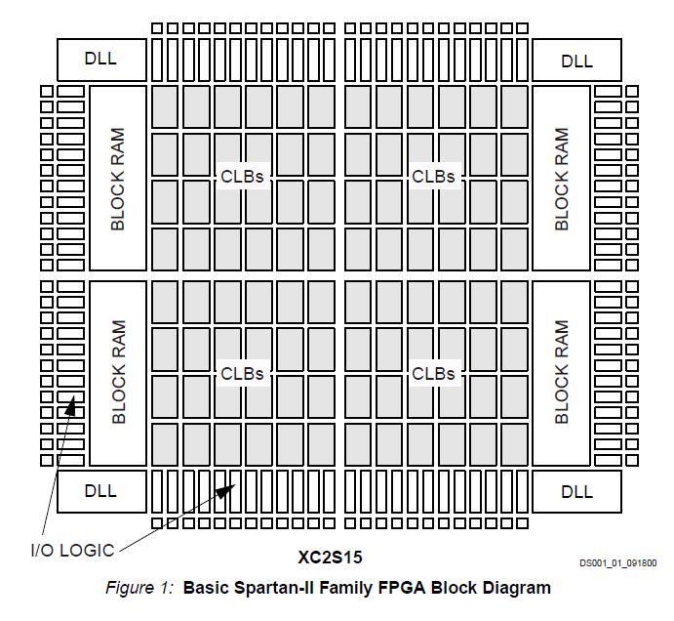
FPGA İçinde

Slide 18
 | DSP | MICROCONTROLLER | FPGA
Güç | Düşük Güç | En Düşük Güç | Diğerlerinden daha yüksek
İşleme Hızı | sinyal uygulamalarında çok verimli olacaktır. Sinyal için ayrılmış. | Daha fazla çekirdekle hızlı olabilir, ancak FPGA kadar verimli olamaz | En hızlısı (Paralel işleme özelliği)
Zorluk | Mikrodenetleyiciden daha zor, FPGA'dan daha kolay , ancak çok iyi matematik gerektirir. | Bazı programlama ile gömülü bilgi kolayca programlanabilir. | Tüm yapının kullanıcı tarafından tasarlanması gerektiğinden, kullanımı en zor olanıdır.
Nerede kullanılır. | Sinyal ve derin matematiğin kullanıldığı uygulamalarda. Komminasyon cihazlarında olduğu gibi. MP3, Video Kaydediciler vb. | Düşük güç uygulamalarında, tüm farklı çevre birimlerine ve hıza da ihtiyaç duyulan uygulamalarda. | Yüksek işlem hızına ihtiyaç duyan uygulamalarda; gerçek zamanlı video işleme. Tıbbi uygulamalarda.
Fiyat | Bunlar Arasında | Ucuz | En Pahalı

